Slide 1
Mirzo Ulug’bek nomidagi O’zbekiston Milliy universiteti
Kimyo fakulteti
Organik kimyo fanidan
Kurs ishi
Tautomeriya
Bajardi: Qurbonov Jasur
Qabul qildi: dotsent Tojimuhamedov H.S

Slide 2
Reja:
Kirish. Organik kimyoda tautomeriya tushunchasining etimologiyasi.
Asosiy qism
Tautomeriya –dinamik izomeriya sifatida
Klassik tautomeriya sistemalari
Zamonaviy tautomeriya sistemalari
Tautomer jarayonlarning mexanizmlari
Tautomer o’zgarishlarning amaliy ahamiyati
Xulosa
Foydalanilgan adabiyotlar

Slide 3
Organik kimyo fani rivojida A.M.Butlerovning “kimyoviy tuzilish nazariyasi” juda katta o’ringa ega. Ayniqsa, izomeriya terminining kiritilishi nafaqat organik birikmalar xilma-xilligi, ularning son jihatdan ko’pligi sababini, balki tirik organizmlarda kechadigan hayotiy jarayonlarning amalga oshish mexanizmlarini ham ochib berdi. Buning natijasida organik birikmalarda izomeriyaning juda ko’plab turlari aniqlandi. Shaxsan Butlerovning o’zi 1877-yilda trimetilkarbinolga sulfat kislota ta’sir ettirib, diizobutilenning ikkita izomerini olishga muvaffaq bo’ldi.
Shu jumladan, tautomeriya ham dinamik izomeriya turi hisoblanadi.
Tautomeriya so’zi grekcha ταύτίς – o’xshash,bir xil; μέρος — qism ya’ni o’xshash qismlar degan ma’noni anglatadi.
Tautomer jarayonlar tirik organizmlarda muhim ahamiyatga ega. O’zgarishlar muayyan jarayonning sodir bo’lishini ta’minlaydi. Har bir tautomer forma ma’lum funksiyani bajaradi va sharoitga, organizmning talabiga qarab qaysidir formasi miqdoran ko’payib yoki kamayib turadi.
Bugungi kunda tautomeriyadan fanda, sanoatda unumli foydalanib muvaffaqiyatlarga erishilmoqda. Xususan, kimyo va bo’yoq sanoati, farmasevtika va tibbiyot sohasida tautomeriyaning ahamiyati beqiyos. Fototautomerlar kelajakda istiqbolli moddalar hisoblanadi.

Slide 4
Izomeriya - bir xil molekulyar massa va molekulyar formulaga ega ikki va undan ortiq birikmalarining fizik va kimyoviy xossalari bilan farq qilishi. Izomeriya tushunchasi Ya. Berselius tomonidan kiritilgan bo’lsada, ilmiy jihatdan A.M.Butlerov tomonidan aniq isbotlab berildi.
Organik kimyoda umumiy holda quyidagi izomeriya turlari mavjud:
Tuzilish (konstitutsional) izomeriya
Fazoviy (stereo) izomeriya
Dinamik izomeriya

Slide 5
Tuzilish izomeriyasi - molekulada atomlar yoki atomlar guruhining turlicha tartiblanishi tufayli yuzaga keladi. Ya’ni tuzilish izomerlar o’zaro molekulyar formulasi bir xil, ammo tuzilishi turlicha bo’lgan moddalardir.
Tuzilish izomerlar umumiy holda quyidagi turlarga bo’linadi:
Zanjir izomeriyasi
Pozitsion izomeriya
Funksional izomeriya
Metameriya

Slide 6
Zanjir izomeriyasi↔ uglerod atomlarining turlicha tartiblanishi tufayli chiziqli va shoxlangan (tarmoqlangan) zanjirlar hosil bo’lishi bilan yuz beradi. Molekulyar formulasi bir xil bo’lishiga qaramay, turli xil tipli ( chiziqli va tarmoqlangan) zanjirlar hosil bo’ladi. Bunday izomerlarning kimyoviy xossalari deyarli bir xil, ammo fizik xossalari turlicha bo’ladi. Masalan, tarmoqlangan izomerlar tegishli chiziqli izomerlariga nisbatan quyi haroratda qaynaydi. Buning sababi shuki, chiziqli izomerlarda kontakt yuzasi katta, natijada molekulalararo tortishish kuchlari maksimal bo’ladi. Masalan, C₄H₁₀ tarkibli organik modda ikkita zanjir izomeriyasi mavjud:

Slide 7
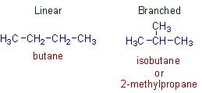

Slide 8

Pozitsional (holat)izomeriya↔ yon zanjir, funksional guruh, qo’shbog’, uchbog’larning asosiy zanjirda turli xil holatda joylashishi (pozitsiyasi) hisoblanadi.
1. Molekulyar formulasi C3H7Cl bo’lgan modda propil xloridi va izopropil xlorodi ko’rinishida bo’lishi mumkin:

Slide 9


2. Molekulyar formulasi C₄H₈ bo’lgan dien ikkita bo’lishi mumkin, ya’ni buten-1 va buten -2 lar
3. Molekulyar formulasi C3H7OH bo’lgan
spirtdagi funksional guruh –OH asosiy zanjirda
turli xil pozitsiyada joylashishi mumkin:

Slide 10
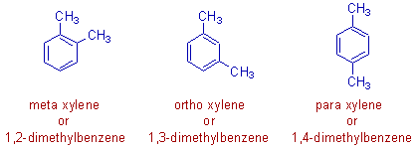
  4. Molekulyar formulasi C₈H₁₀ bo’lgan aromatik uglevodorod ( dimetil benzol, yoki ksilen)da metil guruhlarining benzol halqasida nisbiy pozitsiyasi (o-, m-, p-,) turlicha bo’ladi:

Slide 11

Funksional izomeriya↔molekulada turli xil funksional guruhlar hosil bo’lishi (mavjudligi) tufayli yuzaga keladi. Funksional izomerlarda molekulyar formula bir xil bo’lishiga qaramay, turlicha funksional guruhlar bo’ladi. Bu izomerlar fizik va kimyoviy xossalari bilan farq qiladi.
1. Etil spirtining funksional izomeri dietil efiri hisoblanadi. Har ikkalasi C₂H₆O molekulyar formulaga ega. Shunga qaramay, funksional guruhi turlicha:

Slide 12

Atsetonning funksional izomeri atsetaldegidi hisoblanadi. Molekulyar formulasi har ikkalasida C₃H₆O, lekin funksional guruhlari turlicha: atsetaldegidida-CHO aldegid funksional guruhi bor, atsetonda esa ›C=O keton funksional guruhi bor.

Slide 13

Sirka kislotasi va metilformiat ham o’zaro funksional izomerlar hisoblanadi. Ularning har ikkalasining molekulyar formulasi C₂H₄O₂ , biroq sirka kislotada –COOH funksional guruhi bor, metilformiatda esa –COOCH₃ murakkab efir funksional guruhi bor

Slide 14
Metameriya↔turli xil alkil guruhlarining bir xil funksional guruhga birikishi (joylashishi)dir.
1. Masalan, molekulyar formulasi C₄H₁₀O bo’lgan, oddiy efir funksional guruhi tutgan efirlar dietilefiri, metilpropil efiri, metil izopropil efiri bo’lishi mumkin. Bunda yagona oddiy efir funksional guruhi (-O-) atrofida turli xil alkil guruhlari joylashadi:
CH₃-CH₂-O-CH₂-CH₃ dietil oddiy efiri
CH₃-O-CH₂-CH₂-CH₃ metil propil oddiy efiri
CH₃-O-CH(CH₃)CH₃ metil izopropil oddiy efiri

Slide 15
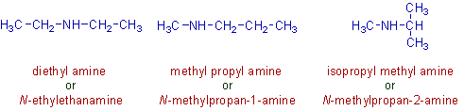
2. Aminlarda ham metameriya hodisasini kuzatish mumkin:

Slide 16
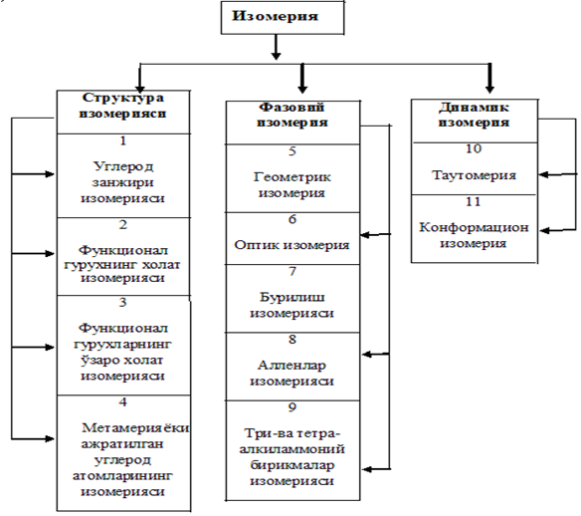
Organik birikmalartda uchraydigan izomeriya turlarini sxematik ravishda
quyidagicha ifodalash mumkin

Slide 17
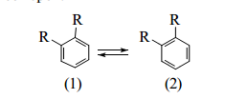
Tautomeriya tushunchasi XIX asrda shakllana boshlagan. 1865-yilda Fridrix Kekule benzol uchun oddiy bog’ va qo’shbog’lar ketma-ketligidan iborat siklik tuzilishni taklif qildi. Bu formula quyidagi izomer ko’rinishlarda bo’lishi mumkin deb qaraldi:
Ko’plab taniqli olimlar xuddi shunga o’xshash
tipdagi moddalarni sintez qilishga harakat
qilishdi.

Slide 18

Bu yo’nalishda ayniqsa, chuqur izlanishni A. Ladenburg va E. Vroblevskiylar olib borishdi. Ammo, (1) va(2) izomerlarni olish uchun qilingan hamma sintezlar bir xil mahsulot hosil bo’lishiga olib kelaverdi. Natijada, 1872 –yilda Kekule o’zining ossilyatsion nazariyasiga quyidagilarni kiritdi: “benzol halqasida kimyoviy bog’lar fiksatsiyalanmagan, balki, oddiy va qo’shbog’larning o’zaro tezkor almashinuvi sodir bo’lib turadi”

Slide 19
Bu orqali F. Kekule shuni isbotladiki, bunday holda tautomeriya mavjud bo’la olmaydi.
Tautomer o’zgarishlar haqidagi qarashlar, bilimlar rivojlanishida buyuk rus olimi A.M.Butlerovning hissasi katta. 1877-yilda Butlerov sulfat kislotaning trimetilkarbinolga ta’siri natijasida diizobutilenning ikkita izomerini oladi va buning sababini shunday tushuntiradi: ikkita uglevodorod, suv, tegishli spirt o’rtasida muvozanat sodir bo’ladi”. Jarayonni esa quyidagi kimyoviy reaksiya tenglamalari va ular o’rtasidagi muvozanat orqali (qaytarlik belgisi) ifodaladi:

Slide 20
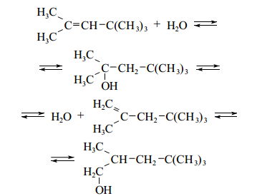

Slide 21
O’z qarashlariga zamonaviy nuqtai nazardan yondashib Butlerov bu muvozanatni mavjudligini va tegishli reagentlar ta’sirida esa buzilishini aytib o’tadi.
“ Bunday hollarda,-deb yozadi A.M. Butlerov,- bunday moddalarning kimyoviy tuzilishiga qaratilgan har bir izlanishda, molekula o’zini ikki va undan ortiq izomer formalarda namoyon qiladi. Ko’rinib turibdiki, bunday moddaning kimyoviy reaksiyasi uning har xil tuzilishiga, reagent turi va tajriba sharoitiga bog’liq holda aniqlanadi.
1885-yilda K.Laar o’zining “ o’xshash moddalarning bir nechta tuzilish formulalarida bo’lish imkoniyatlari to’g’risida” nomli klassik maqolasini nashr qildirdi. Maqolada u asosiy e’tiborni (bitta) o’xshash moddalar ikki xil izomer ko’rinishida o’ziga moddalarni biriktiradi, o’sha paytda ma’lum bo’lgan moddalardan misol tariqasida p-nitrozofenol(3) ni xinoniksim(4) bilan , azobenzol-α-naftolni(5) esa fenilgidrazon-α-naftoxinon(6) bilan o’zaro farqlash uchun reaksiyalar o’tkazadi:

Slide 22
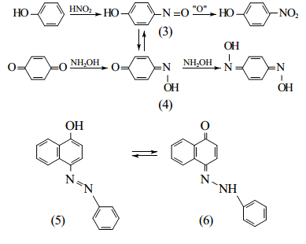

Slide 23
K.Laar jarayonni izohlab, quyidagicha taxmin qildi: “ keltirilgan ikkita izomerlar juftining bir-biriga o’tib turishida vodorod ikkita mavjud forma orasida oraliq holatni egallaydi, vodorodning bunday ikki tomonlama tebranishi ayni moddaning ikki xil xarakterini belgilaydi”. Bu holat uchun u “tautomeriya” terminini qo’llashni taklif qildi. O’zining xato qarashlari natijasida Laar quyidagi xulosaga keldiki, (3), (4), (5), (6) strukturalarni real mavjud emas deb hisobladi, uning fikricha bu izomerlar faqat bitta moddadagi ichki molekulyar tebranish holatining tasodifiy ko’rinishidir.

Slide 24
Shu tariqa, kimyogarlar ko’plab tautomer sistemalarni tadqiq qilishdi. Bir qancha holatlarda har bir tautomerni alohida ajratib olishga va xossalarini, xarakterini o’rganishga muvaffaq bo’lishdi, birgina ularni aralshma holida ham YaMR, UB spektroskopiya metodlaridan foydalanib kuzatish imkoniyati aniqlandi. Hozirgi vaqtga kelib, ko’plab tautomeriya sistemlari ochilgan va o’rganilgan. Biz ulardan bir nechtasini ko’rib chiqamiz. Klassik misol sifatida keto-enol tautomeriyani olaylik. Tautomeriyaning bu turi to’liq holda atsetosirkakislota etil efiri misolida o’rganilgan (7):

Slide 25

Atsetosirkakislota efirining umumiy holdagi xossalari uning yuqoridagi formulasi bilan muvofiq keladi: murakkab efir sifatida bu modda gidrolizlanadi, keton sifatida esa gidroksilamin, fenilgidrazin, sianid kislotasi bilan ta’sirlashadi:

Slide 26
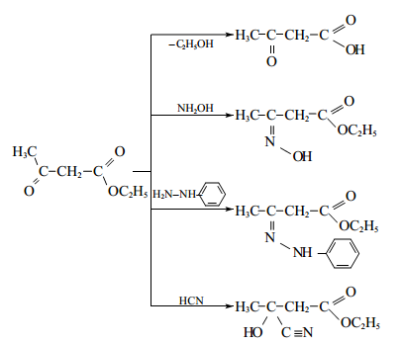
Shu bilan birga, atsetosirka efiri keton va murakkab efirga xos bo’lmagan boshqa reaksiyalarni ham beradi:

Slide 27
FeCl₃ bilan ta’sirlashib qizil rangga bo’yaladi, bromli suvni darhol rangsizlantiradi. Bunday reaksiyalar esa, bizga ma’lumki, fenollar, spirtlar va alkenlar uchun xos.
1911-yilda L.Knorr atsetosirka efiri ustida klassik tajriba o’tkazdi. Knorr efir-geksan aralashmasini (eritmasini) -78ºC gacha sovutib, muzlatdi quyidagi xossalarga ega bo’lgan moddani ajratib oldi:
→suyuqlanish temperaturasi -39⁰C;
→ bromli suvni darhol rangsizlantirmaydi;
→FeCl₃ bilan tezda qizil rang hosil qilmadi.

Slide 28
Endi tajribani Knorr natriy atsetosirka efirining geksandagi suspenziyasidan quruq (toza) holdagi HCl ni o’tkazdi. Bunda yog’simon mahsulot hosil bo’ldi va u yuqoridagi ikkita reagent bilan tezda ta’sirlashdi. Olingan har ikki xil mahsulotni -78ºC gacha va hatto xona haroratida asos va kislota ta’sirisiz saqlanganda yagona mahsulot – atsetosirka efiri hosil bo’lganligi aniqlandi.
Tajribalar shuni ko’rsatdiki, atsetosirka efiri ikki xil sinf modda xossasini namoyon qiladi, qaysiki keto va enol formalar holida bo’ladi(8). Bu formalar tautomer formalar hisoblanadi va bir-biri bilan muvozanatda turadi:

Slide 29
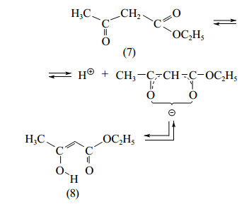
Ta’kidlash lozimki, keto va enol formalar dinamik muvozanatda bo’ladi, shuning uchun tegishli reaksiyada, masalan gidroksilamin bilan bu aralashma shunday ta’sirlashadiki, aralashmadagi

Slide 30
barcha atsetosirka efir to’liq reaksiyaga kirishishi uchun reaksiya sekin asta sodir bo’ladi, bunda muvozanat keto forma tomonga siljiydi va efir esa oksimga o’tadi.
Normal holatda 100% atsetosirka efiri tarkibida 8% atrofida enol tautomer bo’ladi. Bu esa, organik kimyodagi Eltekov-Erlenmeyer qoidasiga muvofiq holda bo’lib, qaysiki C=C bog’ida C atomi gidroksil guruh tutsa, C-OH bog’ mustahkamligi juda zaif bo’lib, oson izomerlanadi:

Slide 31

Savol tug’iladi, nima uchun atsetosirka efiri va shunga o’xshash boshqa holatlarda Eltekov-Erlenmeyer qoidasi amal qilmayapti? Nima uchun enol forma beqaror bo’lishi o’rniga, 8% miqdorda mavjud bo’la oladi?
Buning sababi ikkita faktor bilan tushuntiriladi:
Birinchidan, enol forma ikkinchi karbonil guruhining C=C bog’I bilan tutashishi hisobiga stabillanadi;
Ikkinchidan, enol forma yana xelat hosil bo’lishi hisobiga ham barqarorlashadi.

Slide 32
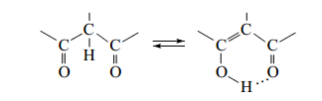
Xelat hosil bo’lishi enoldagi gidroksil va ikkinchi karbonil guruhlar o’rtasidagi ichki molekulyar vodorod bog’ xisobiga ro’y beradi:
Yuqorida ko’rsatilganidek, enol formaning keto formaga va aksincha o’tishi, stabillashgan tutashuvli karbanion hosil bo’lishi hisobiga yuz beradi. Protonning va qo’shbog’ning joylashish holati o’zgarishi bilan boradigan bunday

Slide 33
tautomeriya prototrop tautomeriya (protortropiya) deyiladi. 1-jadvaldan ko’rinadiki, modda ichki molekulyar vodorod bog’ hosil qilish stabillashishga qanchalik moyil bo’lsa, unda enol formaning miqdori shunchalik ko’p bo’ladi.
Ichki molekulyar stabillashish 1,3-dikarbonil birikmalar uchun samarali hisoblanadi.
Eltekov-Erlenmeyer qoidasi faqatgina 1,3-(yoki β) dikarbonil birikmalar tuzilishi haqidagi ma’lumotlar yig’ilgunga qadar 1877-yilda yaratilgan edi. Ravshanki, bu qoida vinil spirt tipidagi oddiy holatlar uchun o’rinli hisoblanadi(9):

Slide 34

Karbonil birikmalar (aldegid, ketonlar) –enol muvozanatiga erituvchi ham amalda ta’sir qiladi. Masalan, atsetosirka efirining suvli eritmasida enol forma 0,4% bo’lsa, toluoldagi eritmasida esa -19,8% ni tashkil qiladi. Suvli eritmada karbonil guruh bilan suv molekulalari molekulalararo vodorod bog’ hosil qiladi.

Slide 35
Prototropiya- proton va qo’shbog’ning holati o’zgarishi bilan kechadigan tautomeriya.
Prototropiya- protonning birikish o’rni, oddiy va karrali bog’lar joylashishi bilan farq qiladigan struturalar orasidagi dinamik muvozanat.
Prototropiya- faqatgina vodorodning qayta joylashishi sodir bo’lishi hisobiga dinamik muvozanatda turgan tautomerizatsiya jarayoni

Slide 36
Natijada karbonil guruhning ichki molekulyar vodorod bog’ hosil qilish moyilligi (qobiliyati) kamayadi.
Keto-enol tautomeriya yana quyidagi boshqa faktorlarga ham bog’liq: agragat holat, temperatura, guruhlarning fazoviy joylashuvi.
Oddiy enol-vinil spirti xona sharoitida gaz fazada olingan, bu sharoitda bu birikmaning yarim aylanish davri 30 daqiqani tashkil qiladi. Yana ma’lumki, β,β-dimetilmezitilvinil spirti(10) istisno tarzida enol formada mavjud bo’ladi, sababi shuki, fazoviy qiyinchilik tufayli enol

Slide 37
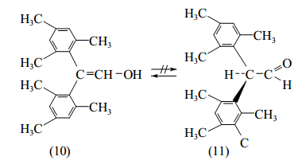
forma keto formaga o’ta (qayta guruhlana) olmaydi (11):

Slide 38
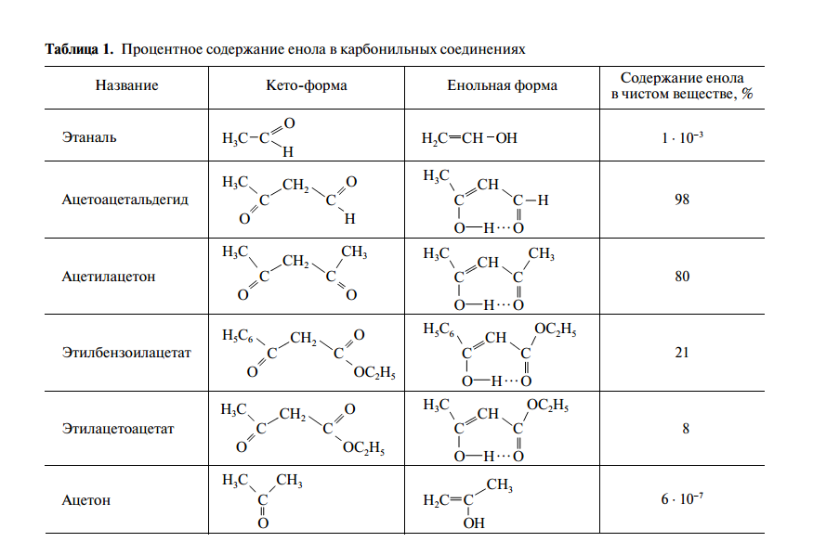

Slide 39
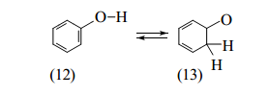
Quyida tautomeriyaning boshqa mavjud turlari yoki protrop tautomeriyaning haqiqatda mavjud bo’la oladigan namunalari keltirilgan.
Fenol-keton tautomeriya
Ko’pchilik oddiy fenollarda muvozanat chapga siljigan bo’ladi, chunki aromatik birikma termodinamik jihatdan mustahkamroq birikma hisoblanadi. Ammo bir qancha holatlarda keto

Slide 40
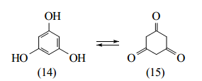
forma tomonga siljigan bo’ladi, masalan floroglyutsinni (14) olaylik, u asosan 1,3,5-siklogeksan trion (15) holida reaksiyalrga kirishadi:
4-piridon (16) va 4-gidroksipiridin(17) orasidagi muvozanat holatida eritmada asosan ketoforma ko’rinishida, gaz fazada esa asosan –enol ko’rinishida mavjud bo’ladi:

Slide 41
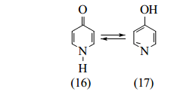

Nitrozobirikma-oksimtautomeriyasi
oksim
Bu holatda muvozanat o’ngga kuchli siljigan bo’ladi.
nitrozobirikma

Slide 42


Alifatik nitrobirikmalar va ularning atsi formalari orasidagi tautomeriya muvozanati
Bu holtda muvozanat chapga siljigan bo’ladi.
Imin-enamin tautomeriya
Imin enamin

Slide 43
Imin enamin holatida imin forma tomonga muvozanat siljigan bo’ladi.
Biz yuqorida faqat tipik prototrop tautomeriya juftlarining bir qanchasini ko’rib chiqdik. Bu ikki tautomer juftlari orasidagi muvozanatning holati yuqoridagilardan tashqari yana u yoki bu formasining energiyasiga ham bog’liq bo’ladi. Agar ikkala forma orasidagi o’tish energiyasi 10-20kj/mol dan katta bo’lmasa, bunday holda tautomer formalar haqiqatdan muvozanat holatida mavjud bo’ladi.

Slide 44
“Tautomeriya” tushunchasini “ ikki xil reaksion qobiliyat” tushunchasi bilan adashtirmaslik kerak. Bir qator moddalar xuddi ikki xil tautomer holatda bo’lgani singari reaksiyaga kirishishi mumkin. Ammo, amaliy tadqiqotlar natijasi shuni ko’rsatadiki, reaksiyada haqiqatdan bitta forma ishtirok etadi, lekin reaksiya jarayonida ikki xil mahsulot hosil bo’lishi kuzatiladi:

Slide 45
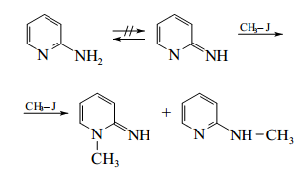

Slide 46


Ko’rib chiqilgan tautomeriya turlarida formalar proton va qo’shbog’ning holati bilan farqlanadi. Shunday tautomer formalar mavjudki, harakatchan funksional guruhining joylashishi bilan farq qiladi. Masalan, ma’lum sharoitda atsetil
yoki umumiy holda atsil
guruhi migratsiya qilish qobiliyatiga ega. Tautomeriyaning bunday ko’rinishi atsilotropiya deyiladi:

Slide 47
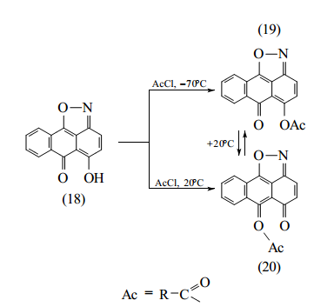
Quyi (-70ºC) haroratda olingan (19) tautomer forma xona (20⁰C) haroratigacha qizdirilganda amalda to’liq (20) tautomer

Slide 48
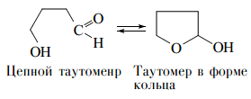
formaga o’tishi aniqlangan. Shu ikkala temperatura oralig’ida esa bu ikkita tautomer forma orasida dinamik muvozanat mavjud bo’ladi.
Yana bitta tautomeriya shakli halqa shakldan ochiq zanjirli (chiziqli) ko’rinishga o’tish hisoblanadi. Tautomeriyaning bunday shakli aldegidospirtlarga, xususan monosaxaridlarga xos hisoblanadi:

Slide 49
Erituvchidan tashqari, tautomeriya muvoza-natiga temperatura va nurlanish ham ta’sir qiladi.
Fototautomerlar- indutsirlangan yorug’lik nuri ta’sirida qaytar izomerlanishga uchraydigan moddalar. Oddiy holatda ( yorug’liksiz) bunday moddalar faqat bitta ko’rinish (forma) da bo’ladi; yorug’lik nuri ta’sirida esa bu forma qisman yoki to’liq ikkinchi bir boshqa formasiga o’tadi. Bu ikkinchi forma fotoindutsirlangan forma deyiladi. Qaytar jarayon termik yo’l bilan amalga oshadi, buning uchun yoki boshqa to’lqin uzunlikdagi yorug’lik nuri beriladi, yoki

Slide 50

kislota, asos ta’sirida amalga oshiriladi:
Aynan fototautomer o’zgarishlar katta amaliy ahamiyatga ega. Masalan, ko’rish jarayonining zanjirli reaksiyalari to’yinmagan aldegid neoretinen-B dagi qo’shbog’ning fotokim-yoviy izomerlanishi tufayli amalga oshadi:

Slide 51
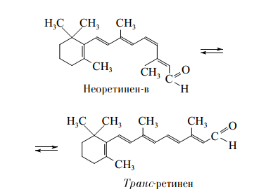

Slide 52
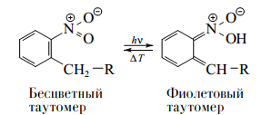
Tautomer juftlardan bittasi intensiv bo’ya-ladigan (rangli), ikkinchisi esa rangsiz bo’lgan holda alohida amaliy ahamiyatga ( masalan, axborotni saqlash) ega:
EHM mashinalarining yangi avlod turlarida shunga o’xshash tautomer juftlari informatsiyani yozib olish va saqlashda perspektiv hisoblanadi.

Slide 53
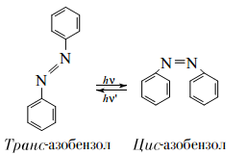
Yorug’lik nuri ta’sirida azobirikmalrning sis-trans o’zgarishlari ro’y beradi:
Sis va trans azoguruh tutgan makrosiklli fototautomerlar metall ionlarini qamrab olish moyilligi jihatidan bir-biridan farq qiladi. Shu yo’l bilan, (21) va(22) izomerlarning o’zaro

Slide 54
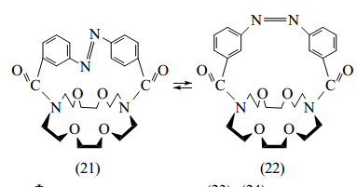
nisbatini yorug’lik nuri ta’sirida o’zgartirish orqali shunga o’xshash sistemalarning katalitik faolligini boshqarish mumkin:
(23) va (24) fototautomer moddalardan (23) da elektr tokini o’tkazish qobiliyati yo’qligi, (24) da esa tok o’tkazuvchanlik qobiliyati

Slide 55
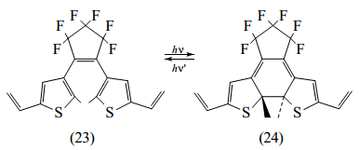
mavjudligi aniqlangan va yorug’lik nuri ta’sirida (23) forma (24) formaga o’tadi:
(23) va(24) fototautomerlar elektr tokini optik o’chirgichlari sifatida ishlatilishi mumkin.

Slide 56
Tautomeriya
Tautomeriyaga ko’pincha funksional guruh izomerining mahsus holati sifatida qaraladi. Umumiy qilib aytganda, tautomeriya – bu turli xil funksional guruhlarga ega bo’lgan, bir formasidan ikkinchisiga tezda o’tib turishi tufayli dinamik muvozanatda turadigan moddalar (holati) hisoblanadi. Ammo, shu o’rinda aytib o’tish kerakki, tautomerlar ayni (bir xil) birikmaning rezonans tuzilishlari emas!!!

Slide 57
Tautomeriya↔ ikki va undan ortiq izomer formalarda mavjud bo’la oladigan, o’zaro bir-biriga oson o’tib, dinamik muvozanatda turadigan va molekulyar formulasi o’xshash(bir xil) bo’lgan moddalar aralashmasidir.
Tautomeriya↔uglerod zanjiri o’zgarmasdan, faqatgina elektron va protonlarining molekuladagi pozitsiyasi bilan farq qiladigan o’zaro izomer moddalardir.
Tautomeriya↔ bir xil molekulyar formulali ikkita birikma o’rtasidagi dinamik (harakatdagi) muvozanatdir.
Tautomeriya boshqacha, jarayondan kelib chiqib desmotropiya, fototropiya, atsilotropiya, metallotropiya, ionotropiya, kriptotropiya, prototropiya, allelotropiya deb ham yuritiladi.

Slide 58
Tautomeriya qaytar izomeriya hisoblanib, bunda ikki va undan ortiq izomerlar bir-biriga oson o’tib turadi. Bunda tautomer muvozanati o’rnatiladi va modda bir vaqtning o’zida barcha izomerlar ( tautomerlar) ning aniq nisbatdagi molekulalarini tutadi.
1.Prototrop tautomeriya
а) Diad prototropiya
b) Triad prototropiya
c) Pentad prototropiya
d) Geptad prototropiya
2. Metallotrop tautomeriya
а) Triad tautomeriya
b) Geptad tautomeriya

Slide 59
3. Gidroksamin kislotalar tautomeriyasi
4. Nitrofenollar tautomeriyasi
5. Triazen tautomeriya
6. Тransannulyar tautomeriya
7. Gidrazonlar tautomeriyasi
8. En-diol tautomeriya
9. Getrosiklik birikmalardagi ( guanin, sitozin, timin, uratsillardagi) laktam-laktim, amid-imid tautomeriyasi
10. Ionotropiya
a) anionotropiya
b) kationotropiya
11. Halqa-zanjir tautomeriyasi
12. Valent tautomeriya

Slide 61
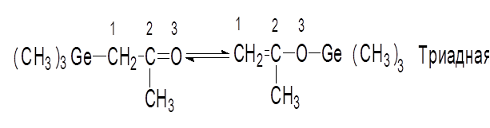
Metallotrop tautomeriya

Slide 62
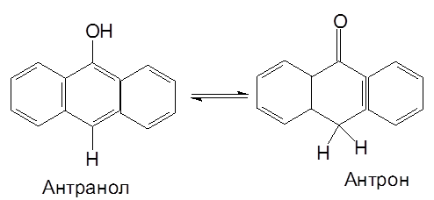
Transannulyar tautomeriya
Triazen tautomeriya

Slide 63
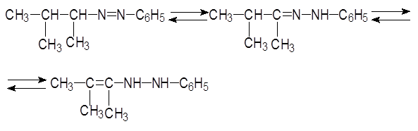
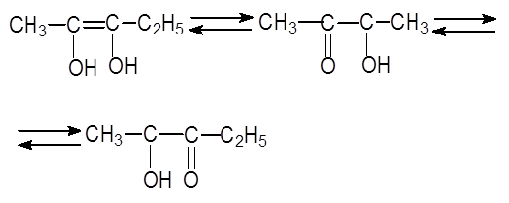
Gidrazonlar tautomeriyasi
En-diol tautomeriya

Slide 64
Gidroksamin kislotalar tautomeriyasi
Uratsil molekulasidagi tautomeriya
laktim
laktam

Slide 65
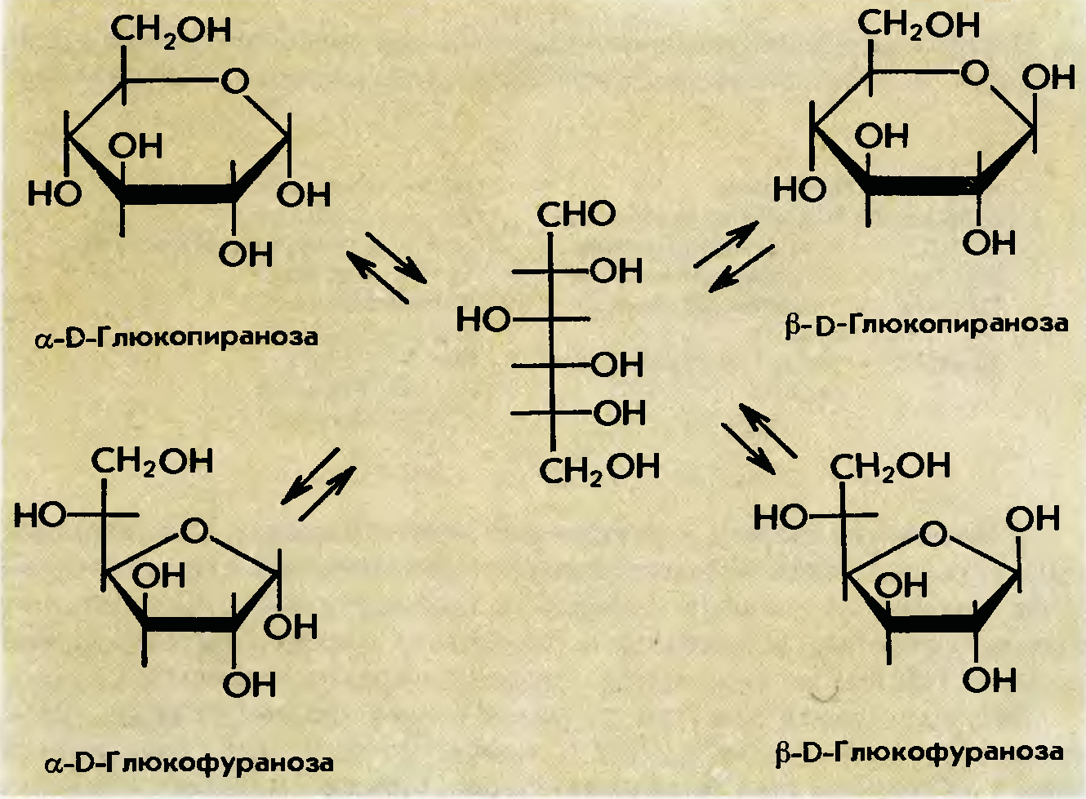
Halqa-zanjir tautomeriyasi

Slide 66
Asosiy tautomeriya juftlari
Keto-enol tautomeriya (atseton)
Keten-inol tautomeriya (atsetoenon)
Nitrozo-oksim tautomeriya
Amid-imid kislota tautomeriyasi ( nitrillar gidroliz reaksiyalarida)
Getrosiklik halqadagi laktam-laktim tautomeriya (azotli asoslar)
Enamin-imin tautomeriya
Enamin-enamin tautomeriya (piridoksal fosfat katalizatorligidagi enzimatik reaksiyalarda)
Anomerlar (shakarlarni suvda erishida oraliq ochiq zanjirli formalar hosil bo’lishi)

Slide 67

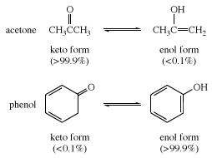
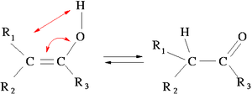
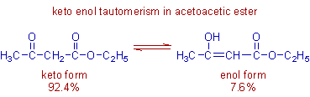
Keto-enol tautomeriya (enolizatsiya)

Slide 68
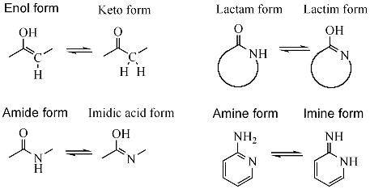

Slide 69

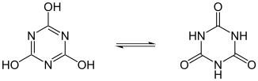
laktim
laktam

Slide 70
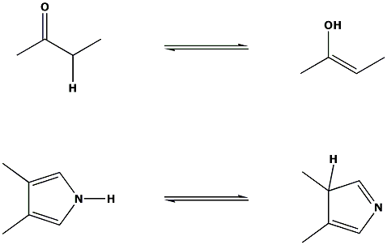
Keto forma
Enol forma
Amin Enamin

Slide 71
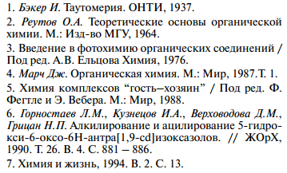
Foydalanilgan adabiyotlar ro’yxati

Slide 72
8. A. Ternei “Sovremennaya organicheskaya ximiya “ 1-qism.moskva “Mir” 1990. 381-bet
9. O. Ya.Neyland “Organicheskaya ximiya”, Moskva:. “Visshaya shkola” 1990, 312-bet. 10. Dj.Roberts, M.Kaserio :Osnovi organicheskoy ximii” Moskva:. “Mir” 1978. 1-tom, 2-nashr, 528-529-betlar 11. Yu.S.shabarov “Organicheskaya ximiya” 1-qism. Moskva “Ximiya” 1994, 466-467-betlar. 12. P.Sayks “Mexanizmi reaksiy v organiches-koy ximii” 4-nashr. Moskva “Ximiya” 1991, 311-318-betlar

